Slide 1
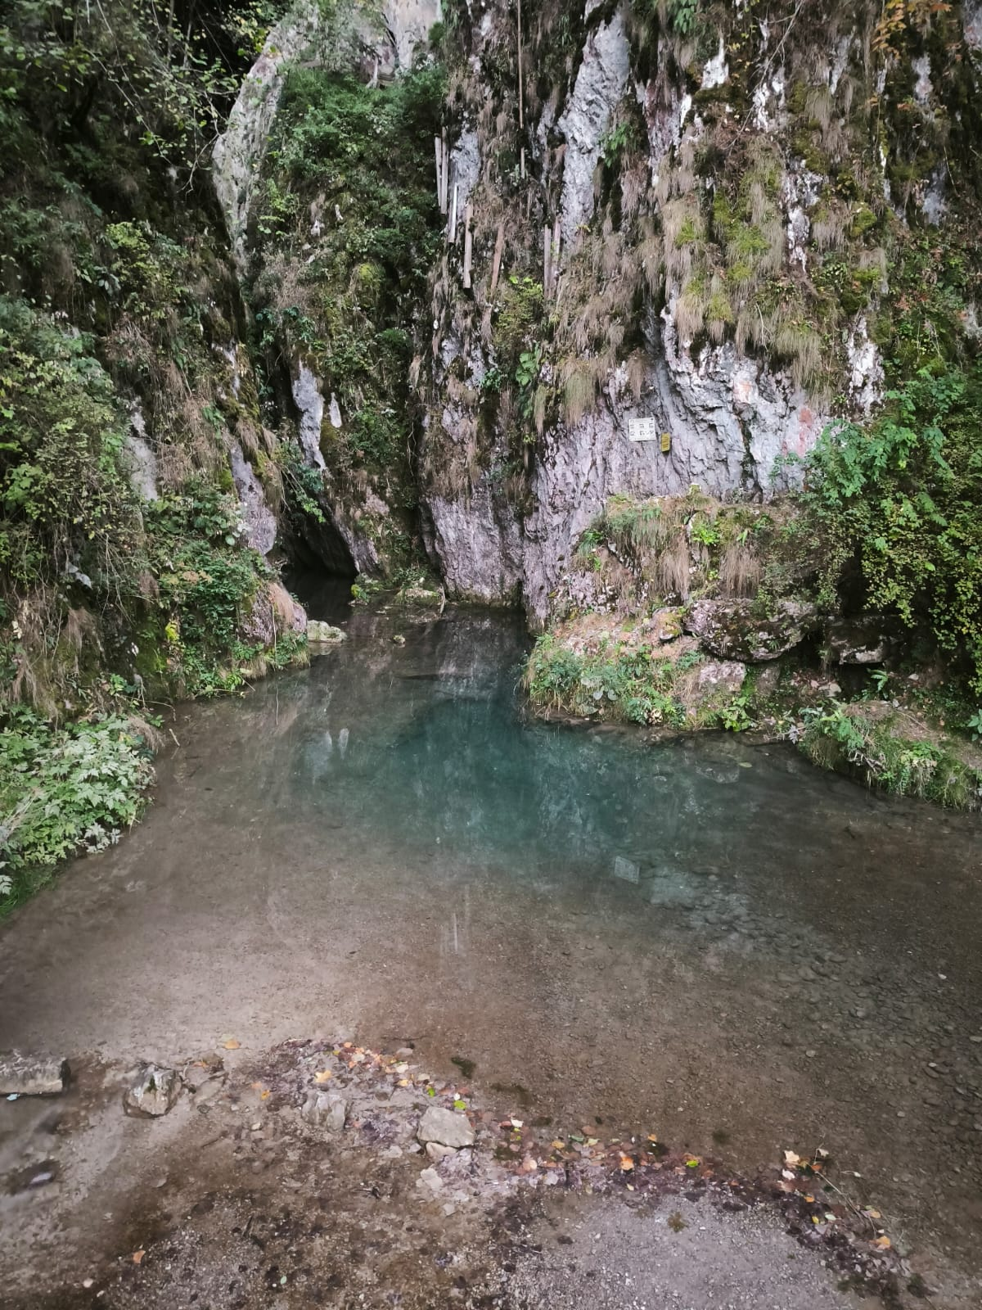

ANIMA MUNDI
Aqua Mater
Aqua Mater. Rolul esențial al apei în ecosistem.
Un proiect cu acțiune locală și deschidere globală.
Organizație: Anima Mundi, asociație neguvernamentală.
Loc de desfășurare: Valea Arieșului, Munții Apuseni.
Huda lui Papară · Valea Arieșului
01 / 15
Notes:
Textul de autor: Anima Mundi, Petrea Ciortan, 17 octombrie 2026.
Contextul verificării publice, separat de textul de autor:
Photographie: Huda lui Papară · Valea Arieșului
Approved original Site image.

Slide 2
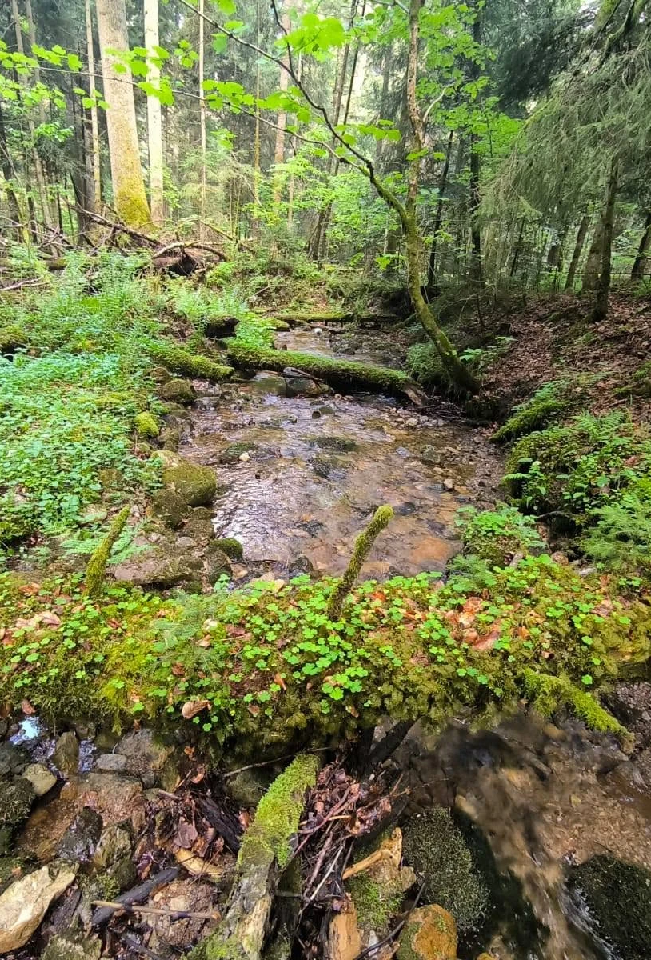
ANIMA MUNDI / AQUA MATER
Ideea și misiunea
Idee centrală: Apa conectează și hrănește întreaga rețea de viață a planetei. Ea unește ecosistemul, sănătatea, clima și economia, iar relația ei cu muntele și pădurea este expresia cea mai concretă a acestei legături.
Misiune: Anima Mundi promovează rolul esențial al apei pentru întreaga rețea de viață a planetei, inclusiv omenirea, și cultivă prețuirea apei ca substanță indispensabilă existenței, un respect real, nu doar declarativ.
Apă și pădure
02 / 15
Notes:
Textul de autor: Anima Mundi, Petrea Ciortan, 17 octombrie 2026.
Contextul verificării publice, separat de textul de autor:
Photographie: Apă și pădure
codrii seculari.jpg
Titlurile descriu conținutul vizibil. Locurile și anii din legende provin din numele fișierelor furnizate. Fotografiile ilustrează arhiva Anima Mundi; nu sunt dovezi ale implementării acțiunilor Aqua Mater.

Slide 3
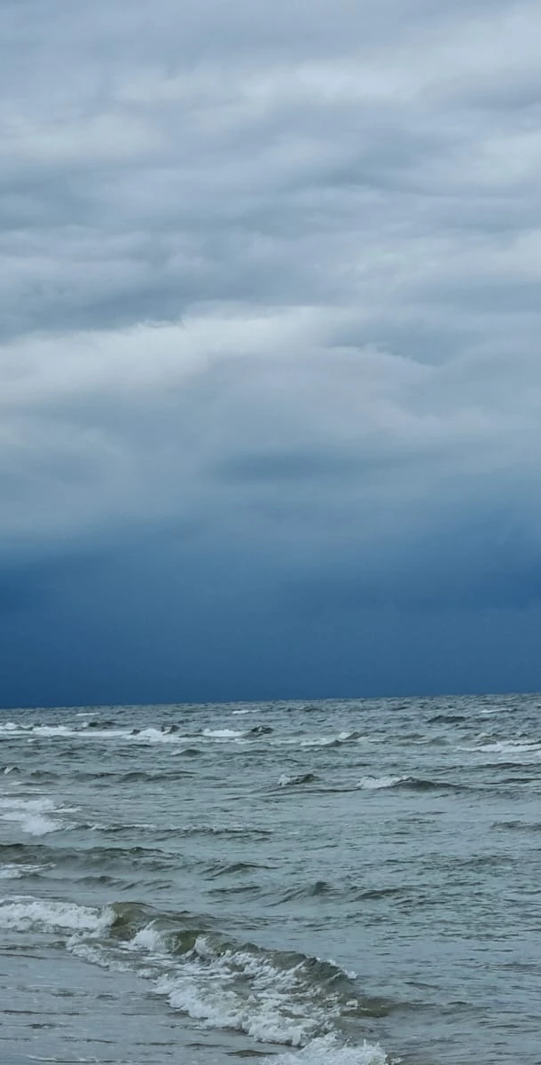
ANIMA MUNDI / AQUA MATER
Criza apei
Criza hidrologică cauzată de schimbările climatice agravează o criză existentă: nu respectăm apa, o poluăm excesiv și o risipim.
2024
Organizația Meteorologică Mondială arată că 2024 a fost al șaselea an consecutiv în care majoritatea bazinelor hidrografice ale planetei au ieșit din parametrii normali.
2026
În 2026, criza s-a agravat.
Pe Arieș, autoritățile au restricționat folosirea apei, iar anumiți afluenți au secat. În septembrie, Dunărea a coborât la Baziaș la 1.250 de metri cubi pe secundă, un nou minim istoric pentru această lună. Seceta a afectat jumătate din teritoriul UE și al Regatului Unit.
Sfântu Gheorghe, Delta Dunării
Surse
01
02
03
04
05
03 / 15
Notes:
Textul de autor: Anima Mundi, Petrea Ciortan, 17 octombrie 2026.
Contextul verificării publice, separat de textul de autor:
From drought to deluge: WMO report highlights increasingly erratic water cycle
https://wmo.int/news/media-centre/from-drought-deluge-wmo-report-highlights-increasingly-erratic-water-cycle
OMM arată că aproximativ o treime dintre bazinele hidrografice ale lumii au avut condiții normale în 2024; restul au fost peste sau sub normal. A fost al șaselea an consecutiv de dezechilibru. Referința pentru debite este media 1991–2020.
Date globale pentru 2024; dezechilibrul include atât excedentul, cât și deficitul de apă. Nu înseamnă că două treimi dintre bazine s-au aflat în secetă.
Întrerupere furnizare apă potabilă în localitatea Filea de Jos
https://caaries.ro/intrerupere-furnizare-apa-potabila-in-localitatea-filea-de-jos-12-08-2026/
Operatorul a anunțat întreruperea alimentării cu apă la Filea de Jos în 12–14 august 2026 din cauza secetei prelungite și a diminuării resurselor disponibile. A solicitat evitarea folosirii apei potabile din rețea pentru agricultură, grădinărit și creșterea animalelor.
Dovadă directă pentru efecte locale asupra alimentării publice cu apă. Nu demonstrează o restricție generală de captare din râul Arieș și nu identifică afluenți secați.
Situația hidrologică pe râuri și Dunăre în data de 15.09.2026 ora 07.00
https://www.hidro.ro/en/bulletin/situatia-hidrologica-pe-rauri-si-dunare-in-data-de-15-09-2026-ora-07-00/
În buletinul pentru 14–15 septembrie 2026, INHGA a inclus bazinul Arieșului între bazinele cu debite sub 30% din mediile multianuale lunare.
Dovadă a debitelor foarte scăzute în bazinul Arieșului la acea dată. Nu susține singură afirmația că anumiți afluenți au secat și nu confirmă o interdicție administrativă de folosire a apei.
Diagnoza şi prognoza hidrologică pentru Dunăre la intrarea în ţară şi pe sectorul romanesc – 15.09.2026
https://www.hidro.ro/bulletin/diagnoza-si-prognoza-hidrologica-pentru-dunare-la-intrarea-in-tara-si-pe-sectorul-romanesc-15-09-2026/
INHGA a raportat pentru intervalul 14–15 septembrie 2026 un debit de 1.250 m³/s la intrarea Dunării în țară, la Baziaș, față de media multianuală a lunii septembrie de 3.800 m³/s.
Buletinul primar verifică data, secțiunea, debitul și comparația cu media lunară. Nu califică valoarea drept minim istoric; această calificare apare în relatări media care atribuie anunțul ABA Jiu.
Worsening drought and record heat grip Europe, fuelling extraordinary wildfires and extremely low river flows
https://joint-research-centre.ec.europa.eu/jrc-news-and-updates/worsening-drought-and-record-heat-grip-europe-fuelling-extraordinary-wildfires-and-extremely-low-2026-08-12_en
La sfârșitul lui iulie 2026, 50% din teritoriul UE și al Regatului Unit era încadrat la unul dintre nivelurile de monitorizare a secetei: supraveghere, avertizare sau alertă. Nivelul de alertă acoperea 9%. Datele privesc intervalul 21–31 iulie și au fost actualizate la 10 august.
Fotografie a situației din 21–31 iulie 2026, nu procent pentru întregul an. Nivelul de supraveghere indică deficit de precipitații; avertizarea, umiditate redusă a solului; alerta include stresul vegetației.
Formularea poate fi păstrată cu ancorare explicită în raportul pentru 2024. Dezechilibrul include debite peste și sub normal, nu doar secetă. Pentru precizie: aproximativ o treime dintre bazine au avut condiții normale în 2024, față de referința 1991–2020.
Sursele documentează agravarea secetei în Europa în vara 2026 și efecte hidrologice foarte severe în România. Nu oferă o comparație globală completă 2026 versus 2024 sau 2025. Afirmația trebuie înțeleasă regional și contextual, nu ca bilanț global anual verificat.
Verificate public: întreruperea alimentării publice la Filea de Jos în 12–14 august 2026, apelul operatorului pentru limitarea utilizărilor neesențiale și debite sub 30% din medii în bazinul Arieșului în septembrie. Nu a fost găsită în această verificare o decizie administrativă primară care să restricționeze generic folosirea apei din râul Arieș.
Valoare confirmată de INHGA pentru 14–15 septembrie 2026. Recomandare pentru prezentare: data explicită și media lunară de 3.800 m³/s oferă context solid.
Valoarea de 1.250 m³/s este verificată primar. Caracterul de minim istoric este relatat de Mediafax și alte publicații, cu atribuire ABA Jiu și comparație cu 1.500 m³/s în 3–5 septembrie 2003, dar nu a fost regăsit într-un document primar accesibil. Nu se atașează buletinului INHGA o afirmație de record pe care acesta nu o face.
Verificat pentru 21–31 iulie 2026: 50% la nivelurile watch, warning sau alert, dintre care 9% la alertă. Procentul nu trebuie prezentat ca evaluare pentru fiecare lună sau pentru întregul an.
Photographie: Sfântu Gheorghe, Delta Dunării
Sarbatoarea Apei Sfantu Gherghe Delta DUnarii.jpeg
Titlurile descriu conținutul vizibil. Locurile și anii din legende provin din numele fișierelor furnizate. Fotografiile ilustrează arhiva Anima Mundi; nu sunt dovezi ale implementării acțiunilor Aqua Mater.

Slide 4
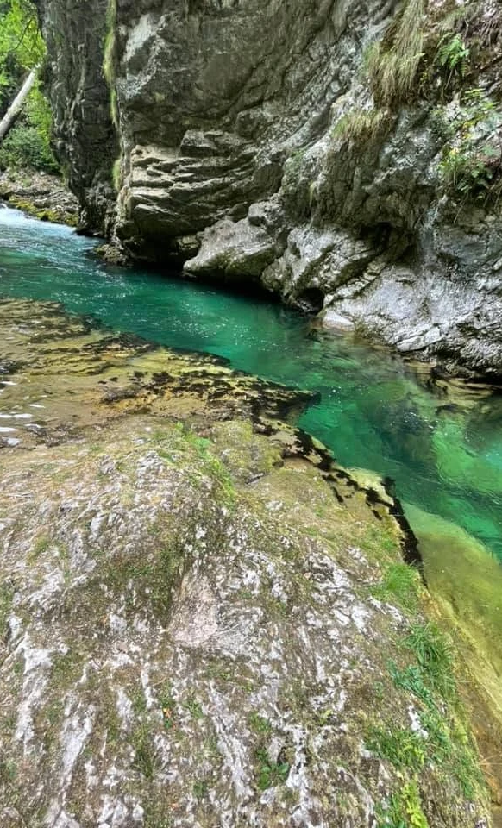
ANIMA MUNDI / AQUA MATER
Cum tratăm apa
Tratăm apa ca pe o marfă ieftină și nu ca pe resursa de care depind toate formele de viață.
Și pe acest fond risipim o mare parte din ea. Rețelele publice ale lumii pierd 30% din apa introdusă în sistem, iar cele din România, aproape jumătate.
Și nu avem grijă suficientă de păduri și de munți, turnurile de apă ale planetei. Defrișările distrug anual 10,9 milioane de hectare de pădure.
Surse
01
02
03
Defileul Vintgar · 2021
04 / 15
Notes:
Textul de autor: Anima Mundi, Petrea Ciortan, 17 octombrie 2026.
Contextul verificării publice, separat de textul de autor:
Quantifying the global non-revenue water problem
https://doi.org/10.2166/ws.2018.129
Studiul din 2019 estimează apa care nu aduce venituri la aproximativ 30% din volumul introdus în sistemele de apă ale lumii, adică aproximativ 126 miliarde m³ anual. Este o estimare globală de referință, bazată pe date disponibile și estimări pentru țările cu informații insuficiente.
NRW înseamnă apă introdusă în sistem care nu este facturată: cuprinde pierderi reale, pierderi aparente și consum autorizat nefacturat. Procentul nu trebuie prezentat ca măsurare actuală a scurgerilor fizice din toate rețelele publice. Abstractul editorului și copia lucrării semnată de autori sunt indexate public; accesul direct la editor a răspuns 403.
Raport de analiză a performanței operatorilor de apă și apă uzată din România și a efectelor reglementării economice – 2024
https://www.anrsc.ro/wp-content/uploads/2025/06/Raport-de-analiza-pentru-anul-2024-ANRSC.pdf
Tabelul de la pagina 28 raportează apă care nu aduce venituri (NRW) de 44% la nivel național, 50% pentru operatorii regionali majori și 27% pentru operatorii municipali mari. Raportul explică diferența dintre scurgeri reale și pierderi aparente, precum erorile de contorizare.
Indicatori ai exercițiului de benchmarking pentru 2024, calculați din datele raportate de operatori. «Aproape jumătate» poate rezuma amploarea NRW, dar nu trebuie echivalat cu jumătate din apă pierdută exclusiv fizic prin conducte.
Global deforestation slows, but forests remain under pressure, FAO report shows
https://www.fao.org/newsroom/detail/global-deforestation-slows--but-forests-remain-under-pressure--fao-report-shows/en
FAO estimează defrișarea globală la o medie de 10,9 milioane de hectare anual în perioada 2015–2025. Pierderea netă de suprafață forestieră, după compensarea prin extinderea pădurilor, este un indicator diferit: 4,12 milioane de hectare anual în același interval.
Defrișare brută medie în 2015–2025, nu pierdere netă și nu valoare măsurată pentru anul 2026.
Cifra de aproximativ 30% este verificată ca estimare globală NRW publicată în 2019. Nu reprezintă doar scurgeri fizice și nu este o măsurare nouă din 2026. Formulare precisă recomandată: «O estimare globală de referință indică aproximativ 30% apă care nu aduce venituri, prin pierderi reale, pierderi aparente și consum nefacturat.»
ANRSC 2024: 44% NRW la nivel național, 50% la operatorii regionali majori. A nu se confunda NRW cu pierderea fizică exclusivă. Formulare precisă recomandată: «În România, ANRSC a raportat pentru 2024 un nivel de 44% al apei care nu aduce venituri, respectiv 50% pentru operatorii regionali majori.»
Verificat ca medie anuală globală a defrișărilor pentru 2015–2025, potrivit FAO FRA 2025. Păstrarea intervalului evită sugerarea unei valori actualizate pentru fiecare an. A nu se numi pierdere forestieră netă.
Photographie: Defileul Vintgar · 2021
Sarbatoarea Apei 2021, defileul Vintgar 2.jpg
Titlurile descriu conținutul vizibil. Locurile și anii din legende provin din numele fișierelor furnizate. Fotografiile ilustrează arhiva Anima Mundi; nu sunt dovezi ale implementării acțiunilor Aqua Mater.

Slide 5
ANIMA MUNDI / AQUA MATER
Acțiunea locală
Prin panouri informative plasate la 13 izvoare de pe Valea Arieșului, transmitem comunității un mesaj continuu de respect față de apă, pe care îl întărim prin broșuri specifice adresate copiilor din școlile riverane.
Alături de o parte dintre copii creăm Clubul NaturAma, ce desfășoară ritmic activități educative, artistice, observații în teren și sesiuni de ecologizări.
El este implicat în organizarea unui festival, a Zilei Arieșului și a unor tabere prin care mesajul respectului față de apă și biodiversitate devine unul național și, treptat, internațional.
În timp, o parte dintre membrii clubului vor deveni protectorii Văii Arieșului prin profesiile alese și prin pasiunile lor.
Huda lui Papară · Valea Arieșului
05 / 15
Notes:
Textul de autor: Anima Mundi, Petrea Ciortan, 17 octombrie 2026.
Contextul verificării publice, separat de textul de autor:
Photographie: Huda lui Papară · Valea Arieșului
Approved original Site image.

Slide 6
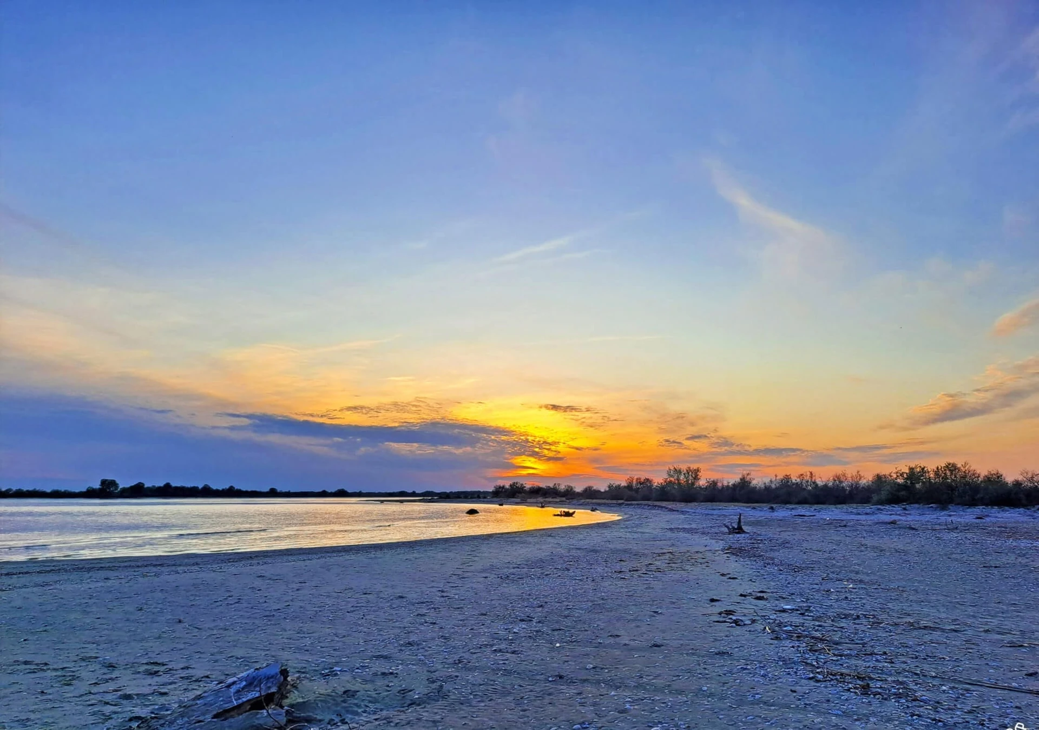
ANIMA MUNDI / AQUA MATER
Cartea și centrul multimedia
Prin cartea „Înțelepciunea Apei” și prin centrul multimedia al viitorului Centru Aqua Mater ducem mesajul apei în toată țara și în lume.
Cartea servește și ca sursă pentru broșuri și pentru un ghid dedicat respectului față de apă și biodiversitate.
Centrul multimedia creează în română și în engleză materiale scrise, audio și video, dezvoltă o platformă digitală ce conține o mini-enciclopedie online despre apă și biodiversitate și transmite ritmic emisiuni dedicate apei și naturii.
Lumina pe apă
06 / 15
Notes:
Textul de autor: Anima Mundi, Petrea Ciortan, 17 octombrie 2026.
Contextul verificării publice, separat de textul de autor:
Photographie: Lumina pe apă
sarbatoarea apei marinimia.jpg
Titlurile descriu conținutul vizibil. Locurile și anii din legende provin din numele fișierelor furnizate. Fotografiile ilustrează arhiva Anima Mundi; nu sunt dovezi ale implementării acțiunilor Aqua Mater.

Slide 7
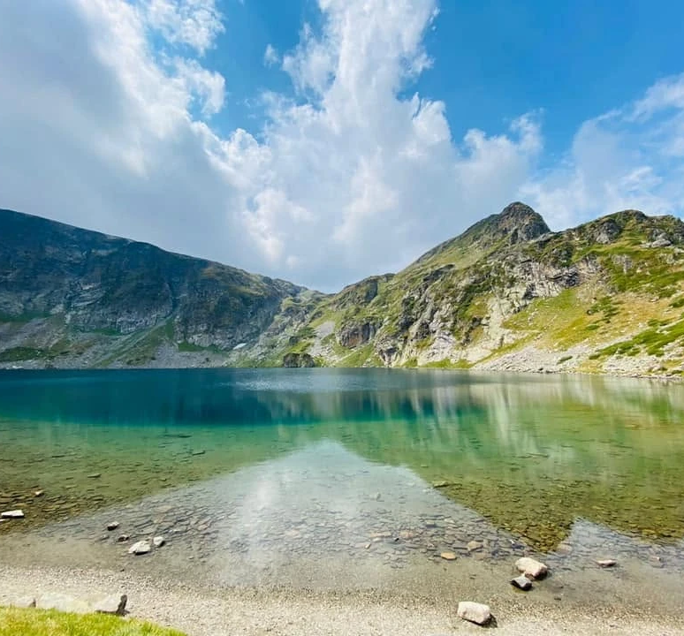
ANIMA MUNDI / AQUA MATER
Centrul Aqua Mater
Centrul Aqua Mater, pe care îl vom construi de la zero, este liantul tuturor activităților proiectului. El este un spațiu continuu de studiu și observare a apei și biodiversității.
În el funcționează centrul multimedia și se desfășoară evenimente socio-culturale și tabere tematice. El găzduiește și vizitatori odată cu dezvoltarea lui.
Centrul contribuie la dezvoltarea culturală și economică a zonei, iar prin funcțiile sale acțiunea locală devine mesaj transmis la nivel național și global. Astfel, prețuirea apei și a biodiversității ajunge la cât mai mulți oameni.
Rila · 2021
07 / 15
Notes:
Textul de autor: Anima Mundi, Petrea Ciortan, 17 octombrie 2026.
Contextul verificării publice, separat de textul de autor:
Photographie: Rila · 2021
Rila 2021.jpg
Titlurile descriu conținutul vizibil. Locurile și anii din legende provin din numele fișierelor furnizate. Fotografiile ilustrează arhiva Anima Mundi; nu sunt dovezi ale implementării acțiunilor Aqua Mater.

Slide 8
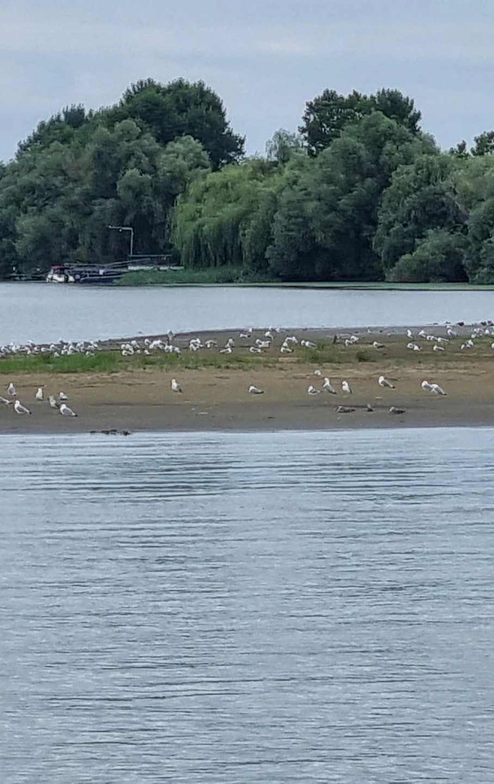
ANIMA MUNDI / AQUA MATER
De la local la global
Pe fondul actualei crize climatice, orice acțiune locală are implicații globale, fiindcă totul este conectat în ecosistem. Apa evaporată în Valea Arieșului poate cădea ca ploaie la mii de kilometri. Iar modelul Aqua Mater se poate replica în orice vale din Carpați.
Beneficiarii principali sunt oamenii de pe Valea Arieșului și cei care participă direct la activitățile proiectului.
Însă beneficiarii finali pot fi toți oamenii planetei, fiindcă clima și apa nu au granițe și nu sunt fenomene locale, ci globale, ce reclamă atenția noastră, mai ales în aceste vremuri fierbinți.
Acționând inteligent la nivel local, creăm unde pozitive în întreaga lume. Totul este conectat.
Delta Dunării
08 / 15
Notes:
Textul de autor: Anima Mundi, Petrea Ciortan, 17 octombrie 2026.
Contextul verificării publice, separat de textul de autor:
Photographie: Delta Dunării
Sarbatoarea apei Delta Dunarii.jpeg
Titlurile descriu conținutul vizibil. Locurile și anii din legende provin din numele fișierelor furnizate. Fotografiile ilustrează arhiva Anima Mundi; nu sunt dovezi ale implementării acțiunilor Aqua Mater.

Slide 9
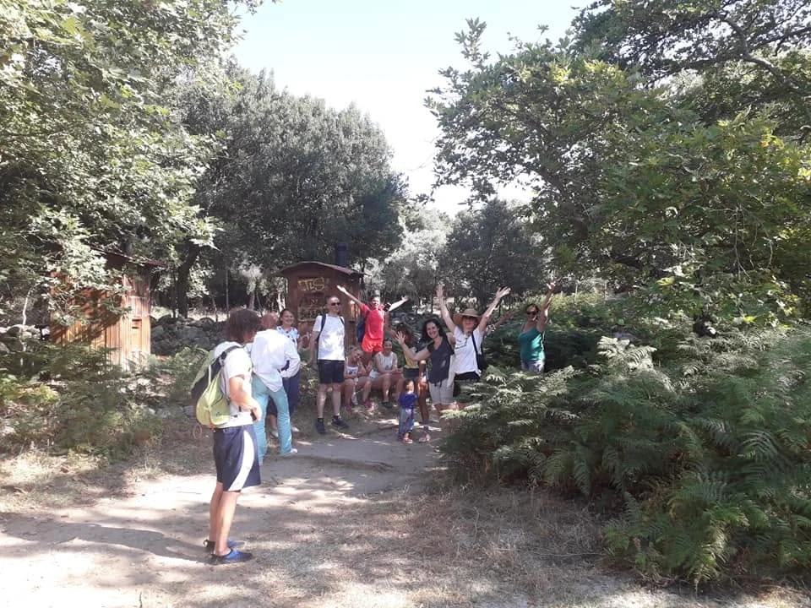
ANIMA MUNDI / AQUA MATER
Ce am făcut
Până acum, Anima Mundi:
a redactat, prin Petrea Ciortan, o treime din cartea „Înțelepciunea Apei”;
a desfășurat cercetare de teren și observare pe Valea Arieșului;
a închiriat în Sălciua, foarte aproape de Huda lui Papară, o casă ce funcționează ca centru tranzitoriu de studiu al apei;
a creat un parteneriat cu Asociația de Dezvoltare Intercomunitară ITI Moții Țara de Piatră;
organizează bilunar drumeții educative în Munții Apuseni.
Sărbătoarea Apei, Samothraki
09 / 15
Notes:
Textul de autor: Anima Mundi, Petrea Ciortan, 17 octombrie 2026.
Contextul verificării publice, separat de textul de autor:
Photographie: Sărbătoarea Apei, Samothraki
Sarbatoarea Apei Samothraki ce a creat nucleul formarii Anima Mundi.jpg
Titlurile descriu conținutul vizibil. Locurile și anii din legende provin din numele fișierelor furnizate. Fotografiile ilustrează arhiva Anima Mundi; nu sunt dovezi ale implementării acțiunilor Aqua Mater.

Slide 10
ANIMA MUNDI / AQUA MATER
Ce vom face
În 2027 intenționăm să:
În 2028 intenționăm să:
începem plasarea panourilor la cele 13 izvoare și să creăm broșuri pentru copii;
închiriem un spațiu pentru Clubul NaturAma;
organizăm prima ediție a festivalului NaturAma, prima tabără și Ziua Arieșului;
finalizăm și publicăm cartea „Înțelepciunea Apei”;
începem platforma digitală și să conturăm centrul multimedia;
creăm primele trasee tematice dedicate apei și biodiversității;
identificăm terenul pentru centru și să realizăm proiectul arhitectural.
începem construirea centrului;
promovăm cartea;
continuăm activitățile ritmice: festivalul, taberele, Ziua Arieșului, activitatea Clubului NaturAma și altele.
10 / 15
Notes:
Textul de autor: Anima Mundi, Petrea Ciortan, 17 octombrie 2026.
Contextul verificării publice, separat de textul de autor:

Slide 11
ANIMA MUNDI / AQUA MATER
Bugetul de funcționare
Bugetul de funcționare pe 2027, estimat
 | €
Acțiunea locală: panouri, broșuri, Clubul NaturAma, trasee tematice și ecologizări | 31.000
Evenimentele: festivalul NaturAma, tabăra și Ziua Arieșului | 30.000
Cartea, platforma digitală și centrul multimedia | 18.000
Mașina de teren, carburantul și aparatura de măsurare a apei | 38.000
Echipa și administrarea | 43.000
Total: circa | 160.000
Bugetul este orientativ și se ajustează în funcție de volumul de muncă, numărul de angajați, amploarea evenimentelor și evoluția prețurilor.
11 / 15
Notes:
Textul de autor: Anima Mundi, Petrea Ciortan, 17 octombrie 2026.
Contextul verificării publice, separat de textul de autor:

Slide 12
ANIMA MUNDI / AQUA MATER
Investiția în centru
Centrul Aqua Mater, investiția estimată
 | €
Terenul, odată identificat, împreună cu proiectul arhitectural, autorizațiile și branșamentele | 115.000
Faza 1: clădirea principală, de circa 250 m², cu spații de studiu, sală de evenimente, studio multimedia și bibliotecă, împreună cu dotarea | 440.000
Faza 2: cazarea pentru tabere și vizitatori și amenajările exterioare | 330.000
Total: circa | 885.000
Costurile sunt estimative și se ajustează în funcție de teren, de proiectul final și de evoluția prețurilor.
12 / 15
Notes:
Textul de autor: Anima Mundi, Petrea Ciortan, 17 octombrie 2026.
Contextul verificării publice, separat de textul de autor:

Slide 13
ANIMA MUNDI / AQUA MATER
Echipa
Petrea Ciortan, președintele Anima Mundi și managerul proiectului;
Iulian Barbu, consilier pentru finanțări și responsabil cu platforma digitală.
Echipa este completată de voluntari:
Manuela Matesoi, consultanță juridică, atragerea de donații și sponsorizări;
Radu Stoica, de la Apuseni Spirit, cunoașterea Văii Arieșului;
Laura Vasi, consiliere pentru drepturile omului și relația omului cu natura.
Nucleul activ este în formare și va crește odată cu derularea proiectului și cu finanțările obținute.
13 / 15
Notes:
Textul de autor: Anima Mundi, Petrea Ciortan, 17 octombrie 2026.
Contextul verificării publice, separat de textul de autor:

Slide 14
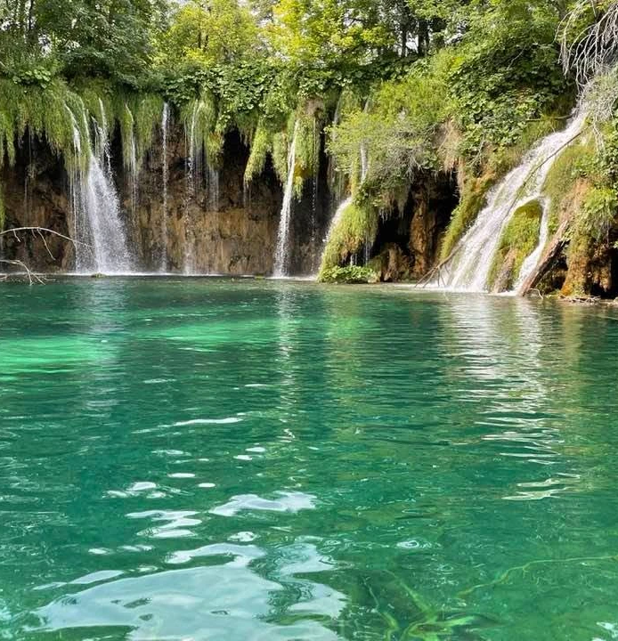
ANIMA MUNDI / AQUA MATER
Continuitatea
Centrul Aqua Mater este gândit să genereze, treptat, o parte tot mai mare din veniturile de care are nevoie pentru funcționare.
Veniturile proprii provin din tabere, din festivaluri, din găzduirea vizitatorilor și din vânzarea de materiale promoționale.
Pe lângă acestea, Anima Mundi asigură continuitatea proiectului prin campanii de strângere de fonduri și prin granturi. Diversitatea surselor protejează proiectul de dependența de o singură finanțare.
Cascade și apă limpede
14 / 15
Notes:
Textul de autor: Anima Mundi, Petrea Ciortan, 17 octombrie 2026.
Contextul verificării publice, separat de textul de autor:
Photographie: Cascade și apă limpede
plivice.jpg
Titlurile descriu conținutul vizibil. Locurile și anii din legende provin din numele fișierelor furnizate. Fotografiile ilustrează arhiva Anima Mundi; nu sunt dovezi ale implementării acțiunilor Aqua Mater.

Slide 15
ANIMA MUNDI / AQUA MATER
Alătură-te nouă
Apa este esențială pentru întreg ecosistemul planetar. Acolo unde este viață, acolo este întotdeauna apă.
Apa sănătoasă este esențială pentru fiecare organism viu de pe planetă și vitală pentru funcționarea și conservarea mediului natural.
Anima Mundi te invită să te alături ei în această călătorie a respectului față de întreaga rețea de viață a planetei.
Consiliul Uniunii Europene, politica în domeniul apei
Fiecare contribuție contează. Poți susține întregul proiect sau doar o parte a lui, prin bani, prin bunuri sau prin servicii: echipamente de măsurare, materiale pentru panouri, transport, servicii de arhitectură ori cazare pentru tabere.
Dezvoltarea și menținerea unui viitor sigur și echitabil al apei stau la baza prosperității și păcii pentru toți.
Raportul ONU pentru Dezvoltarea Apei, 2024
Susține prin finanțare sau donație · Colaborează ca partener · Participă ca voluntar
Petrea Ciortan, președintele Anima Mundi și managerul proiectului · anima.ong · petrea@anima.ong
Surse
01
02
15 / 15
Notes:
Textul de autor: Anima Mundi, Petrea Ciortan, 17 octombrie 2026.
Contextul verificării publice, separat de textul de autor:
Apa
https://www.consilium.europa.eu/ro/policies/water/
Pagina oficială explică importanța apei pentru organismele vii și pentru funcționarea mediului natural. Fraza în română furnizată de autor în secțiunea «Alătură-te nouă» apare pe această pagină.
Citatul din textul primit este verificat textual. Pentru versiunea engleză există pagina oficială echivalentă https://www.consilium.europa.eu/en/policies/water/. Această referință nu implică susținerea sau finanțarea proiectului de către Consiliu.
UN World Water Development Report 2024: Water for Prosperity and Peace
https://www.unwater.org/news/un-world-water-development-report-2024-water-prosperity-and-peace
Raportul ONU din 2024 leagă un viitor al apei sigur și echitabil de prosperitate și pace. Fraza românească furnizată de autor redă fidel ideea din deschiderea rezumatului executiv în engleză.
Traducere în română a unei formulări din raport, nu citat dintr-o ediție oficială românească identificată. Sursa primară este indexată public, dar accesul direct la pagina UN-Water a răspuns 403. Raportul este disponibil și în Biblioteca Digitală ONU. Nu implică susținerea sau finanțarea Aqua Mater de către ONU.
Textul primit de la utilizator corespunde frazei de pe pagina oficială în română, sub «De ce este esențială protejarea apei». Pentru EN se poate consulta direct pagina oficială echivalentă în engleză.
Sensul corespunde formulării din deschiderea rezumatului executiv WWDR 2024. În română trebuie tratat ca traducere, nu ca text dintr-o ediție oficială românească verificată.

